Slide 1
Ліхтенштейн

Slide 2
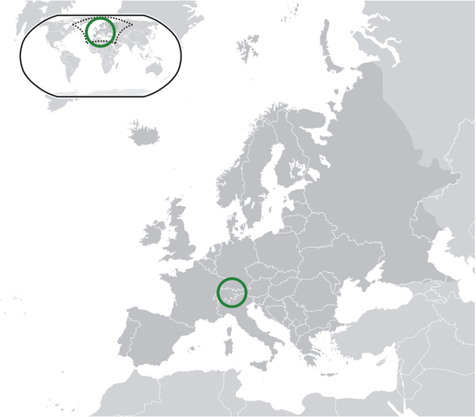
Князівство Ліхтенштейн
Карликова (160 км ²) держава в Центральній Європі, асоційоване зі Швейцарією.
Назва країни походить від правлячої династії Ліхтенштейн. Столиця - Вадуц. Ліхтенштейн межує зАвстрією на сході і Швейцарією на заході, його територія повністю оточена територіями цих держав.

Slide 3
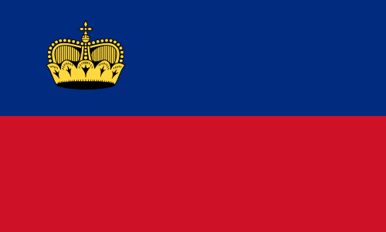
Державна символіка
Прапор Ліхтенштейну спочатку складався з двох горизонтально розташованих смуг жовтого і червоного родових кольорів правлячої династії. З XIX століття національний прапор став синьо-червоним. Зміна пов'язана з традиційним забарвленням одягу придворних і слуг княжого двору. Синій колір символізує блакить неба над країною, червоний - яскраві заходи сонця в горах Ліхтенштейну.
Прапор країни

Slide 4
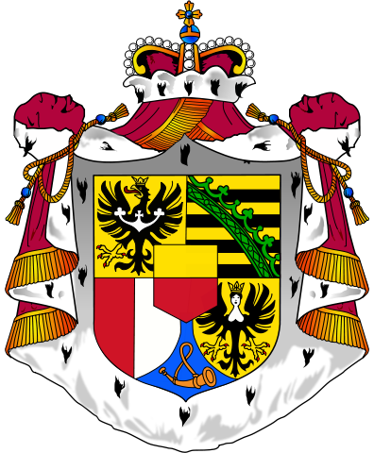
У центрі - золотий з червоним щит , фамільний герб роду Ліхтенштейн ;
Перша чверть - герб Сілезії ( силезский орел ) ;
Друга чверть - герб роду Куенрінг ( 8 золотих і чорних смуг , пересічених по діагоналі зеленою з коронами смугою [ 1]);
Третя чверть - герб герцогства Троппау ( розсічений по вертикалі червоно -білий щит) ;
Четверта чверть - герб східно- фризької роду Кірксена , що представляє графство Рітберг (чорний орел з жіночою головою , т. н . Гарпія ) ;
У підставі щита - герб герцогства Ягерндорф (золотий мисливський ріг в синьому полі).
Мантія і князівська корона символізують монархічний державний лад і влада князя.

Slide 5
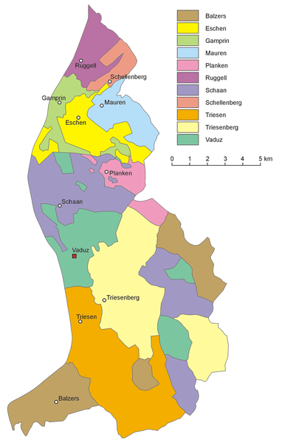
Адміністративний поділ
Ліхтенштейн
Нижній
Ліхтенштейн
5 общин
Верхній
Ліхтенштейн
6 общин

Slide 6
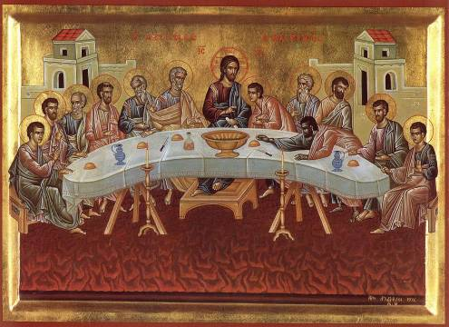
Мова і релігія
У Ліхтенштейні говорять на діалекті німецької мови.
Державна релігія - католицизм

Slide 7
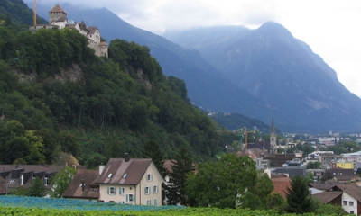
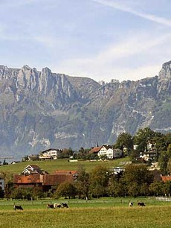
Географічні дані
Князівство знаходиться у відрогах Альп, найвища точка - гора Граушпіц (2 599 м).
По західній частині країни протікає одна з найбільших річок Західної Європи - Рейн.
Клімат помірний, опадів 700-1 200 мм на рік.
Близько чверть території покрито лісами (ялина, бук, дуб), в горах - субальпійські і альпійські луки.
Поряд з Узбекистаном, є однією з двох країн світу, для виходу з якої у Світовий океан необхідно перетнути два кордони.

Slide 8
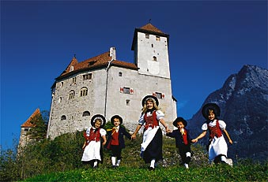
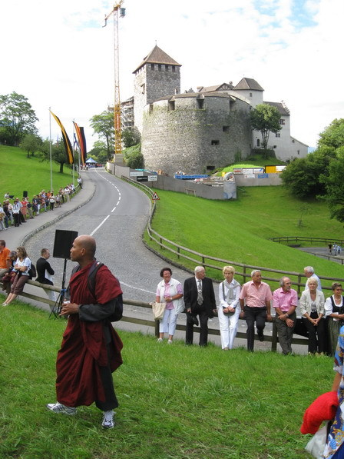
Населення
  Населення Ліхтенштейну на 31 грудня 2008 року становить 35360 чоловік, середня щільність населення близько 220 чоловік на км ².
  Народжуваність - 9,75 новонароджених на 1000 чоловік (2009). Смертність - 7,39 на 1000 осіб (малюкова смертність - 4,25 на 1000 новонароджених).
  Імміграція - 4,66 на 1000.
  Річний приріст населення - 0,7% (2009).
  Середня тривалість життя чоловіків - 76,6 років, жінок - 83,5 року (2009).
  Велика частина жителів - ліхтенштейнці (алемани), 65,6% за переписом 2000 року, решта - італійці, швейцарці та австрійці.
  Офіційна мова - німецька, в побуті - Алеманнськая - діалект німецької мови.
  Більшість віруючих (76%) сповідують католицизм, протестантів - близько 7% населення.
  5 найбільших населених пунктів (2008):
    Шан - 5765;
    Вадуц - 5088;
    Трізен - 4688;
    Бальцерс - 4467;
    Ешен - 4183

Slide 9
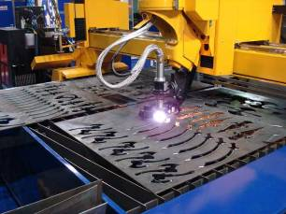



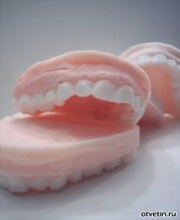
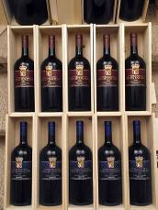

Економіка
Важка промисловість
Металообробка
Точне приладобудування
Виробництво мікроелектроніки
Легка промисловість
Харчова
Текстильна
Керамічна
Фармацевтична

Slide 10
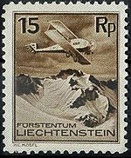
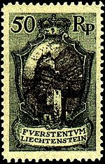
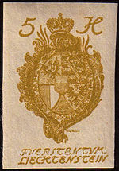
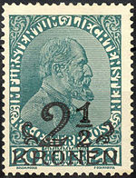
Економіка
Ліхтенштейн — процвітаюча країна з розвиненим сектором фінансових послуг і високим рівнем життя. ВВП в Ліхтенштейні в 2004р. склав 4.5 млрд грн. або на душу населення — 126 000 грн. Більше як 73,7 тис. міжнародних концернів і іноземних компаній зареєстровано на території Ліхтенштейну завдяки низькому рівню оподаткування, нескладних правил реєстрації і в цілях збереження фінансової таємниці. Бюджет держави складається в основному з податків, зокрема від цих компаній (біля 30%), доходів від випуску поштових марок (10%) і іноземного туризму.

Slide 11
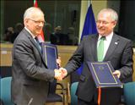
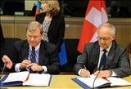
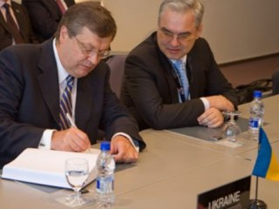
Зовнішня торгівня і зовнішньоекономічні звязки
Експорт у 2008 році - 2,47 млрд. дол У структурі експорту переважають точні прилади , електроніка , поштові марки , кераміка. Експорт прямує в основному в країни ЄС і Швейцарію.
Імпорт в 2008 році - 0,92 млрд. дол У структурі імпорту фігурують машинне устаткування, металеві вироби , текстиль , продовольство , автомобілі . Основні партнери по імпорту - країни ЄС і Швейцарія .
Більш 73700 міжнародних концернів і іноземних компаній зареєстровано на території Ліхтенштейну із-за низького рівня оподаткування , нескладних правил реєстрації і в цілях збереження фінансової таємниці .
Бюджет держави складається головним чином з податків , у тому числі від цих компаній (близько 30 %) , доходів від випуску поштових марок ( 10 %) і іноземного туризму.

Slide 12
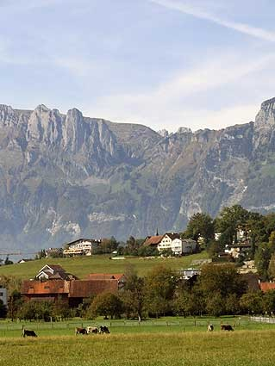
Сільське господарство
Сільське господарство спеціалізується в основному на пасовищному тваринництві м'ясо-молочного профілю (75% сільськогосподарської продукції). Вирощують зернові культури, картоплю та овочі. Традиційно розвинене виноробство. Передгір'я і нижні схили гір зайняті садами і виноградниками. З місцевих сортів винограду виробляють високоякісні вина.

Slide 13
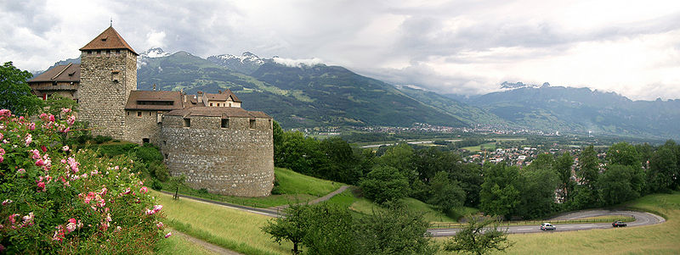
Вадуц
Вадуц (нім. Vaduz, по-німецьки вимовляється [vadu ː ʦ) - столиця князівства Ліхтенштейн і місце розташування національного парламенту.

Slide 14
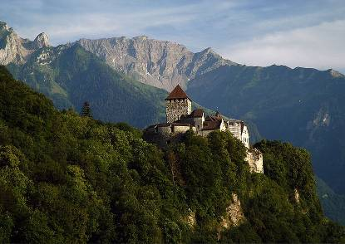
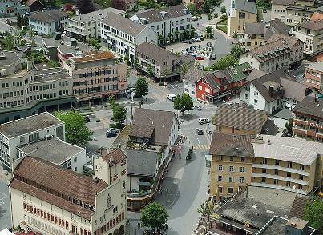
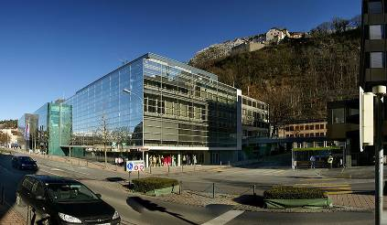
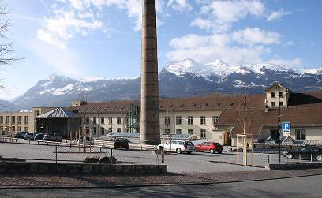

Slide 15
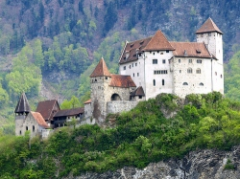
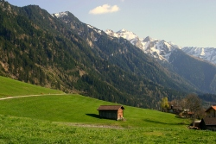
Видатні місця
Місто Трізен було побудовано на вершині конічного пагорба, що утворився багато років тому в результаті зсуву. Це одне з найстародавніших поселень в країні, тут проживала велика кількість знатних родин.
Бальцерс - найпівденніше місто князівства, місто включає в себе два поселення: Бальцерс і Мельс. У міській панорамі виділяються замок Гуттенберг і церкву, збудовану на честь ювілею князя Йоганна.

Slide 16
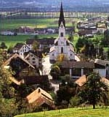
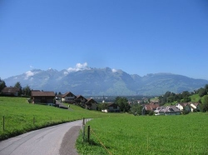
Видатні місця
Шелленберг - найменше місто Ліхтенштейну. Поселення, розділене на три райони Верхнє, Нижнє і Середнє Місто, розташувалися на кряжі Ешенберг. Однією з місцевих визначних пам'яток вважається гірська стежка історичної значимості
Місто Ешен включає в себе два округи Ешен і Нендельн. Це найбільше місто Нижнього Ліхтенштейну. Серед історичних будівель в Ешені знаходяться Парафіяльний будинок, каплиця Святого Хреста. У горах Ешенберг розташована історична стежка, найдавніші знахідки, зроблені в цій області датуються 5000 до н.е.

Slide 17
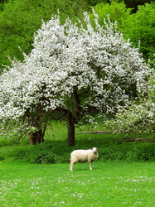
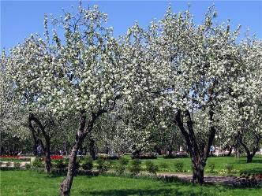
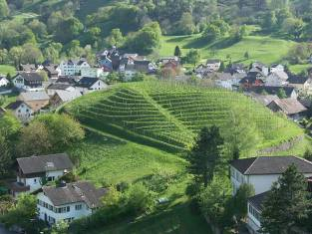
Цікаві факти
Гордість країни-виноградники і яблуні.
У Ліхтенштейні яблунь - близько 30 тис. - майже стільки ж, скільки і жителів

Slide 18
Цікаві факти
• У Ліхтенштейні немає армії, кордон не охороняється
• Дохід на душу населення в Ліхтенштейні становить 58,8 тисяч євро на рік.
• Найбільший дохід країні приносить обробна промисловість (зокрема, машинобудування та приладобудування ), а також туризм і випуск поштових марок.
• Майже вся промисловість Ліхтенштейну орієнтована на експорт до країн ЄС та Швейцарії.
• Власні трудові ресурси країни не задовольняють попит на робочу сил, тому третина працюючих щодня приїжджають до неї на роботу з Австрії, Швейцарії та Німеччини.
• Назва країни походить від прізвища роду княжої династії, яка править державою. Наприклад,сьогодні країною править князь Ханс-Адам II (повне ім'я Йоханнес Адам Фердинанд Алоїз Йозеф Марія Марко д'Авіано Пій фон унд цу Ліхтенштейн).
• Форма правління країни – конституційна монархія, дуже близька до абсолютної.
• У Ліхтенштейні немає вузів – його населення навчається в Швейцарії.
• Основна територія країни – горна місцевість, завдяки чому у країні дуже розвинений гірськолижний туризм.
• Ліхтенштейн – єдина держава колишньої Священної Римської імперії, яка з 1719 року до теперішнього ніколи не змінювала своїх кордонівЛіхтенштейнці - великі любителі музики та фольклору. Літніми вечорами вони танцюють під тірольські мелодії. Відзначаються свята пастухів і виноградарів.

Slide 19
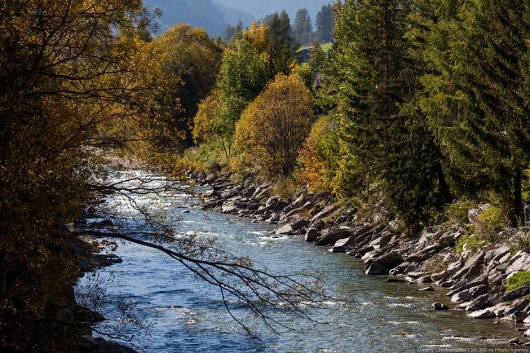

Slide 20
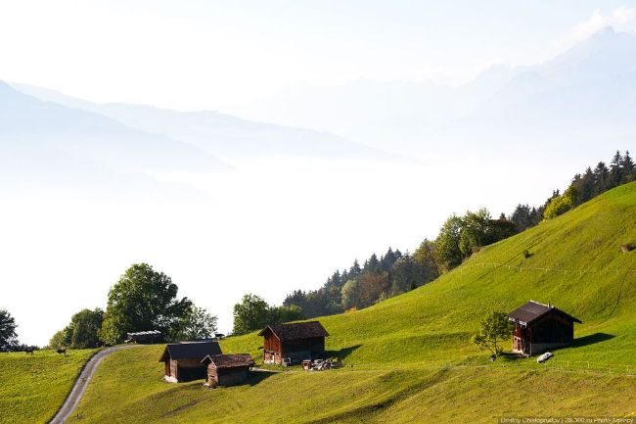

Slide 21
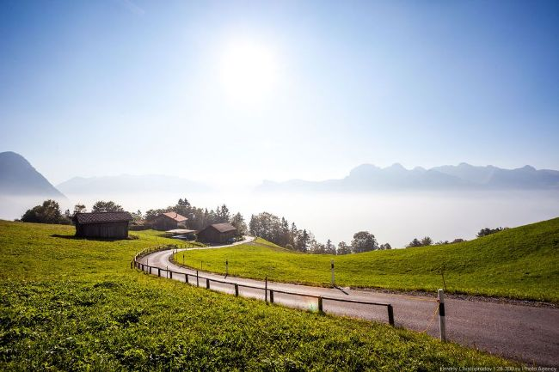

Slide 22
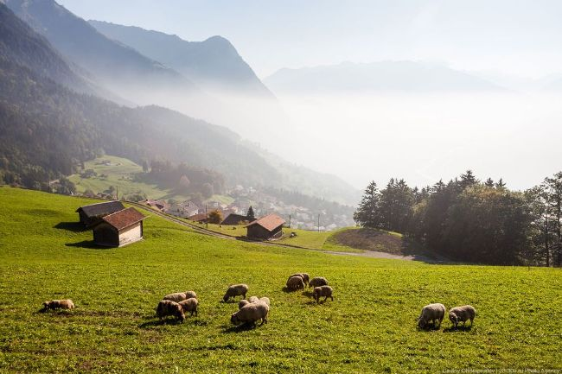

Slide 23
